Slide 1
Kiertotalouden liiketoimintamallit tehtävä
Mitä ovat kiertotalouden liiketoimintamallit?
Miten niiden avulla parannetaan yrityksen kilpailukykyä?
Kiertotalouden liiketoimintamallit tiiviissä paketissa Haaga-Helian Minna-Maari Harmaalan kertomana.
Katso video youtubesta uudestaan:
https://studio.youtube.com/video/B8vIeE3tnA0/edit

Slide 2
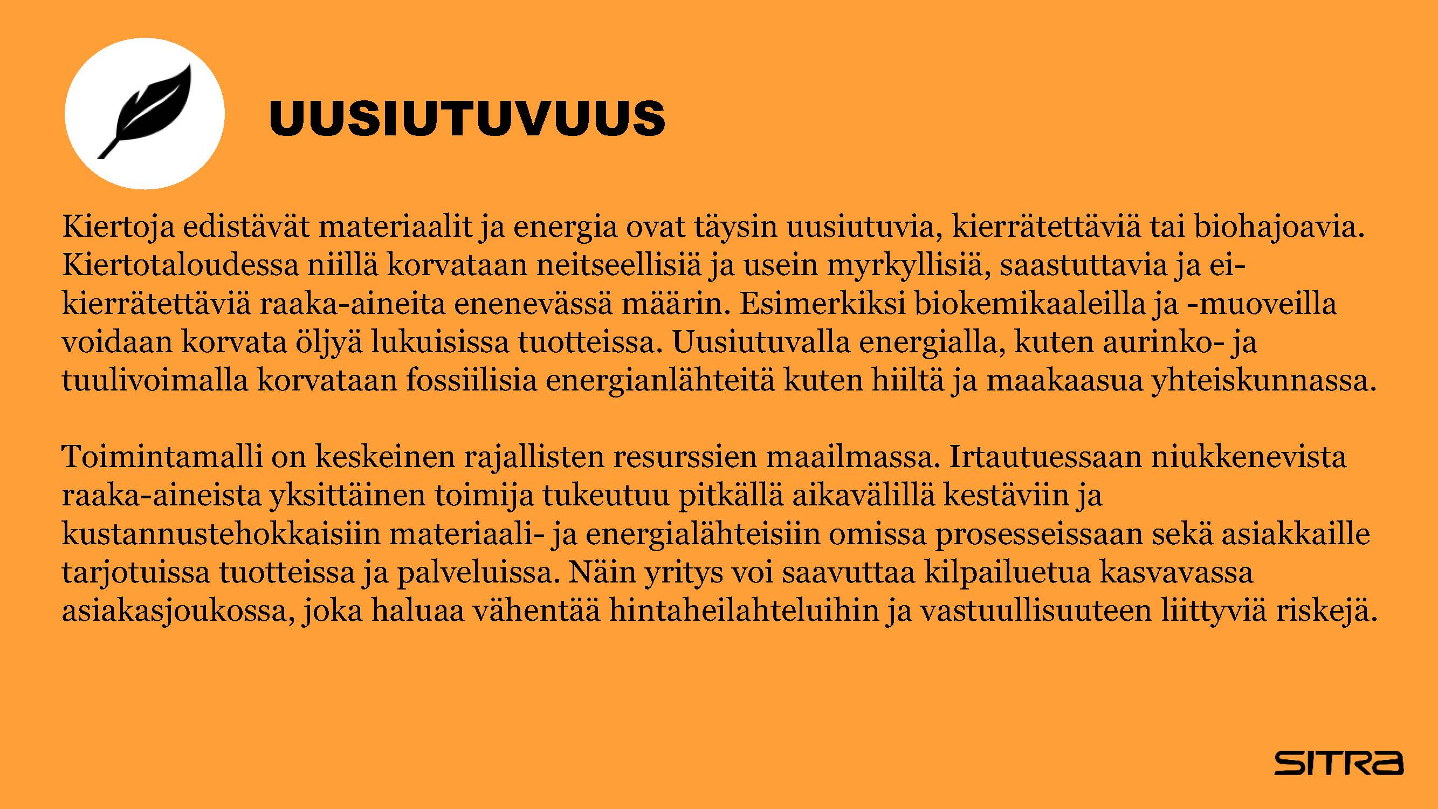

Slide 3
Suunniteltu kestäväksi
Tuotteet suunnitellaan niin, että ne kestävät pitkään ja ovat helppoja huoltaa ja korjata.
Mikä on nykytila yrityksessä?
Minkälaiset mahdollisuudet tällä liiketoimintamallilla on vaikuttaa huomaamiinne kipupisteisiin/ hukkiin/ epätehokkuuksiin?
Voisiko tämä liiketoimintamalli auttaa yritystänne matkalla hiiliviisauteen?

Slide 4
Kierrätetyt tai kierrätettävät raaka-aineet
Mikä on nykytila yrityksessä?
Minkälaiset mahdollisuudet tällä liiketoimintamallilla on vaikuttaa huomaamiinne kipupisteisiin/ hukkiin/ epätehokkuuksiin?
Voisiko tämä liiketoimintamalli auttaa yritystänne matkalla hiiliviisauteen?
Tuotannossa käytetään kierrätettyjä tai kierrätettävissä olevia raaka-aineita, bio-pohjaisia raaka-aineita, uusiutuvia raaka-aineita, kemikaaleja ja energiaa.

Slide 5
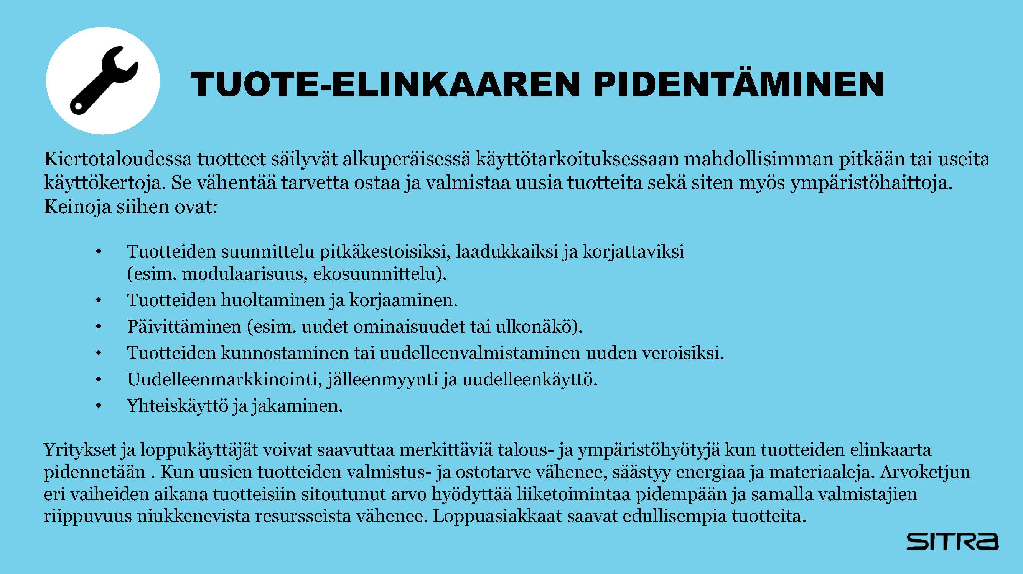

Slide 6
Kunnostus ja huolto
Huolto- ja kunnostuspalvelun tarjoaminen omille markkinoilla oleville tuotteille.
Mikä on nykytila yrityksessä?
Minkälaiset mahdollisuudet tällä liiketoimintamallilla on vaikuttaa huomaamiinne kipupisteisiin/ hukkiin/ epätehokkuuksiin?
Voisiko tämä liiketoimintamalli auttaa yritystänne matkalla hiiliviisauteen?

Slide 7
Upgrade
Vanhentuneiden komponenttien vaihtaminen uuteen ilman että koko tuotetta täytyy vaihtaa.
Mikä on nykytila yrityksessä?
Minkälaiset mahdollisuudet tällä liiketoimintamallilla on vaikuttaa huomaamiinne kipupisteisiin/ hukkiin/ epätehokkuuksiin?
Voisiko tämä liiketoimintamalli auttaa yritystänne matkalla hiiliviisauteen?

Slide 8
Uudelleenmyynti
Käytettyjen omien tuotteiden uudelleenmyynti kokonaisina tuotteina, osina tai komponentteina.
Mikä on nykytila yrityksessä?
Minkälaiset mahdollisuudet tällä liiketoimintamallilla on vaikuttaa huomaamiinne kipupisteisiin/ hukkiin/ epätehokkuuksiin?
Voisiko tämä liiketoimintamalli auttaa yritystänne matkalla hiiliviisauteen?

Slide 9
Asiakkaalta käytöstä poistuvien omien tuotteiden vastaanotto ja hyväkuntoisten osien uudelleenkäyttö. Uudelleenvalmistetut tuotteet voivat olla edullisempia tai niillä voi olla oma alabrändi.
Uudelleenvalmistus
Mikä on nykytila yrityksessä?
Minkälaiset mahdollisuudet tällä liiketoimintamallilla on vaikuttaa huomaamiinne kipupisteisiin/ hukkiin/ epätehokkuuksiin?
Voisiko tämä liiketoimintamalli auttaa yritystänne matkalla hiiliviisauteen?

Slide 10
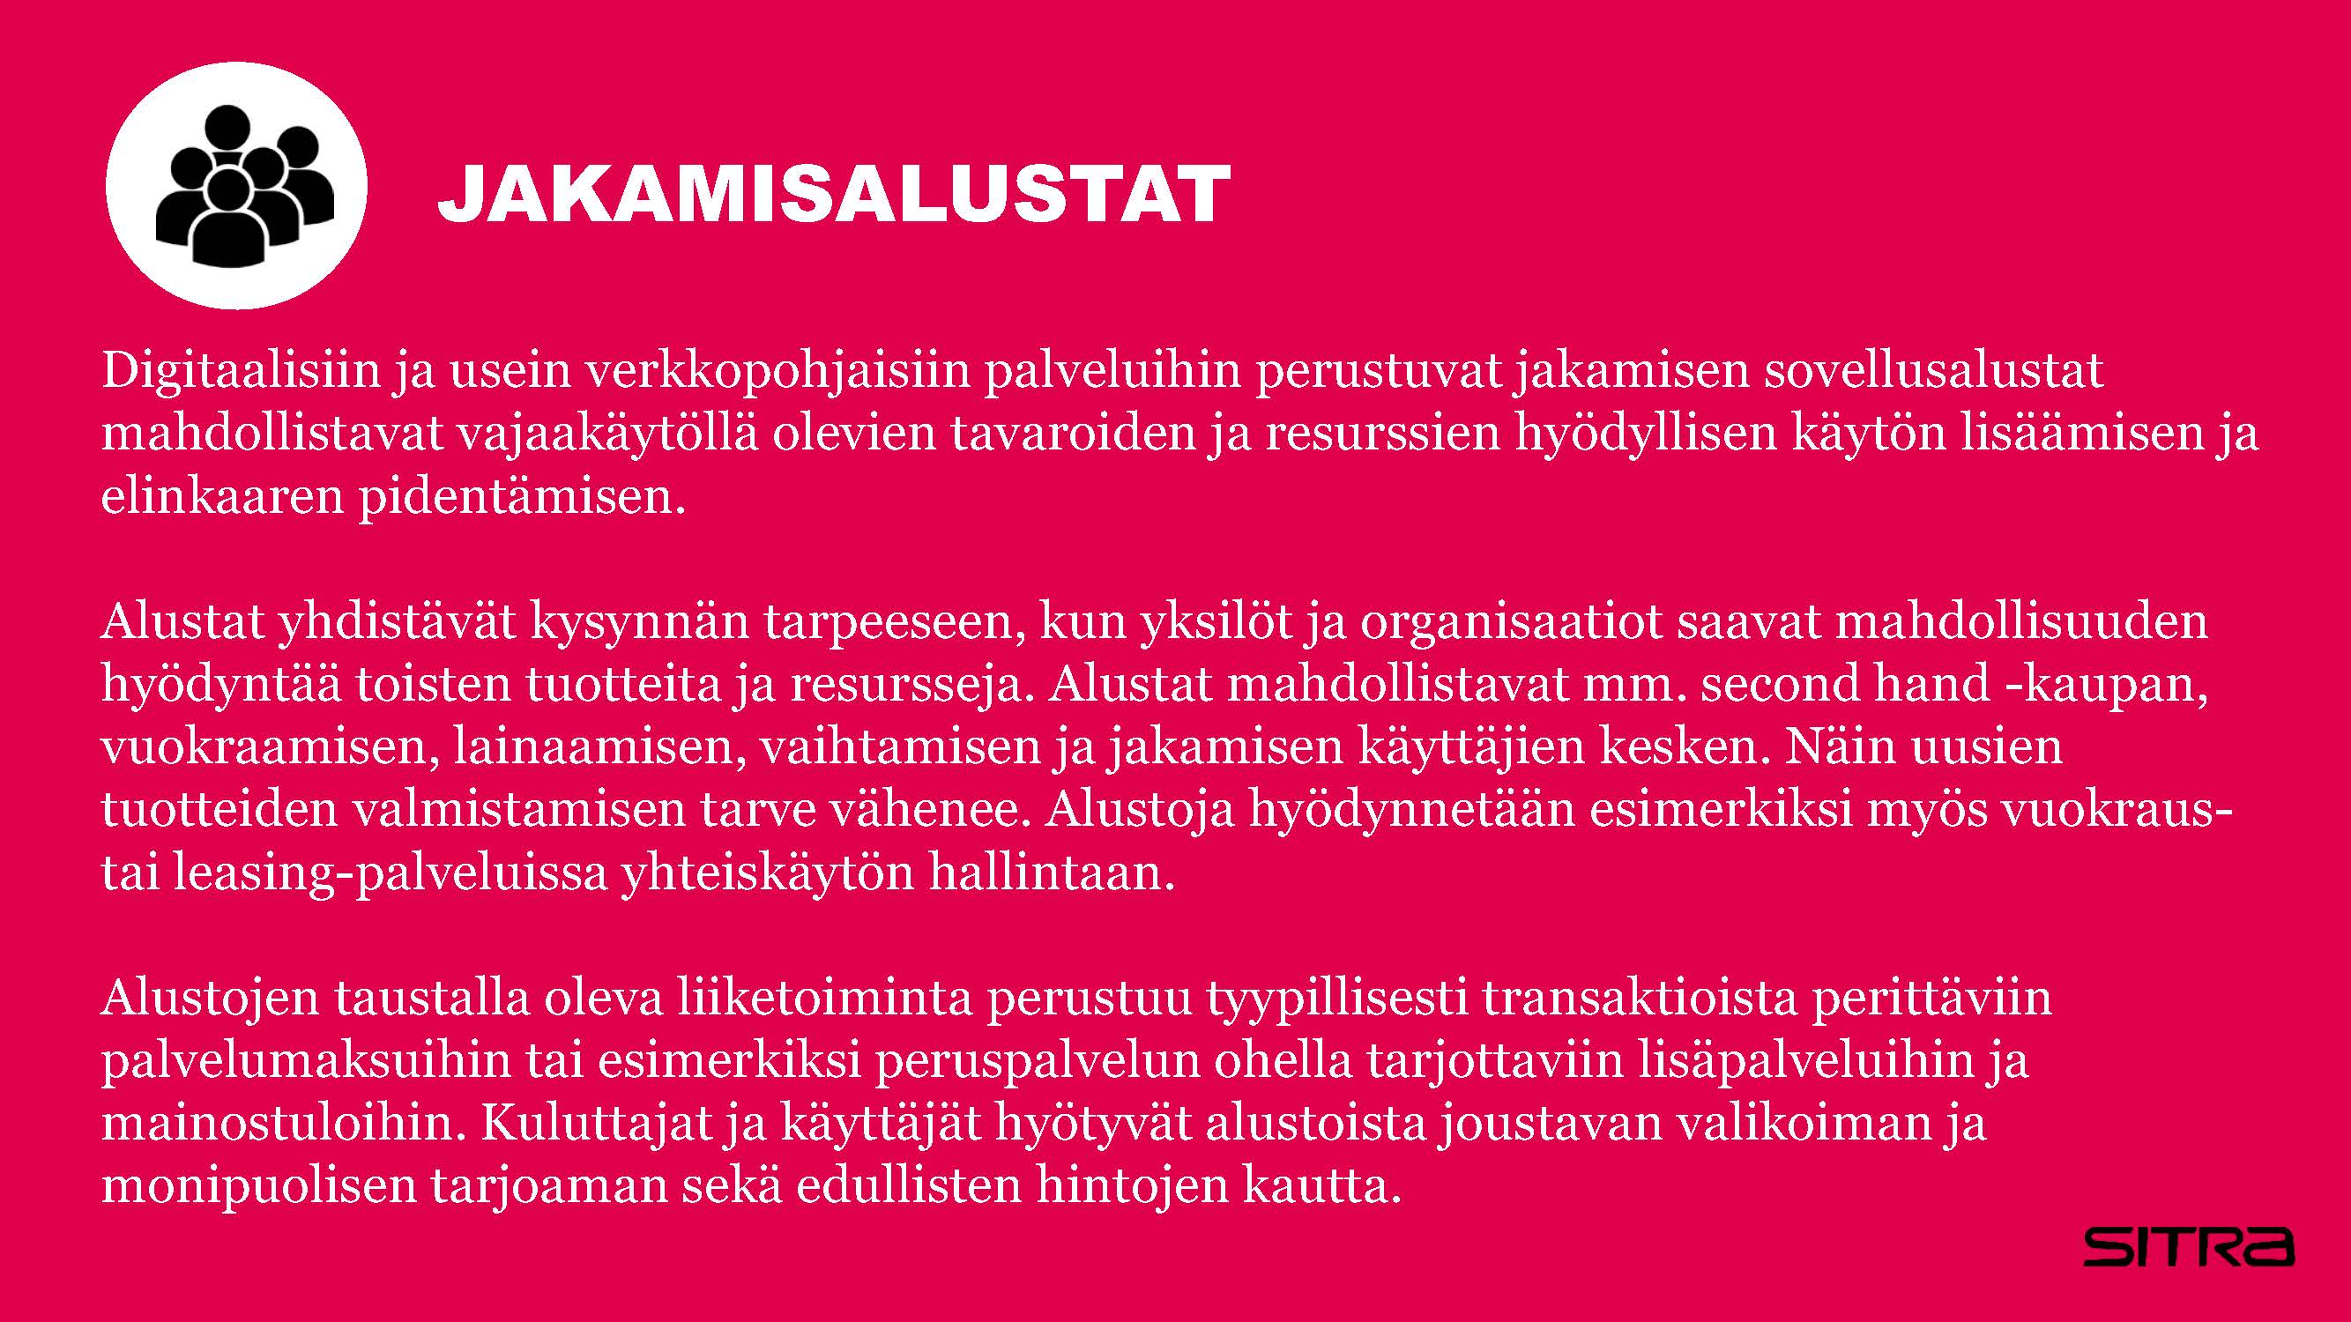

Slide 11
Jakamisalustat
Uusien alustojen käyttöönotto, jotka mahdollistavat tuotteen lisääntyneen käytön.
Mikä on nykytila yrityksessä?
Minkälaiset mahdollisuudet tällä liiketoimintamallilla on vaikuttaa huomaamiinne kipupisteisiin/ hukkiin/ epätehokkuuksiin?
Voisiko tämä liiketoimintamalli auttaa yritystänne matkalla hiiliviisauteen?

Slide 12
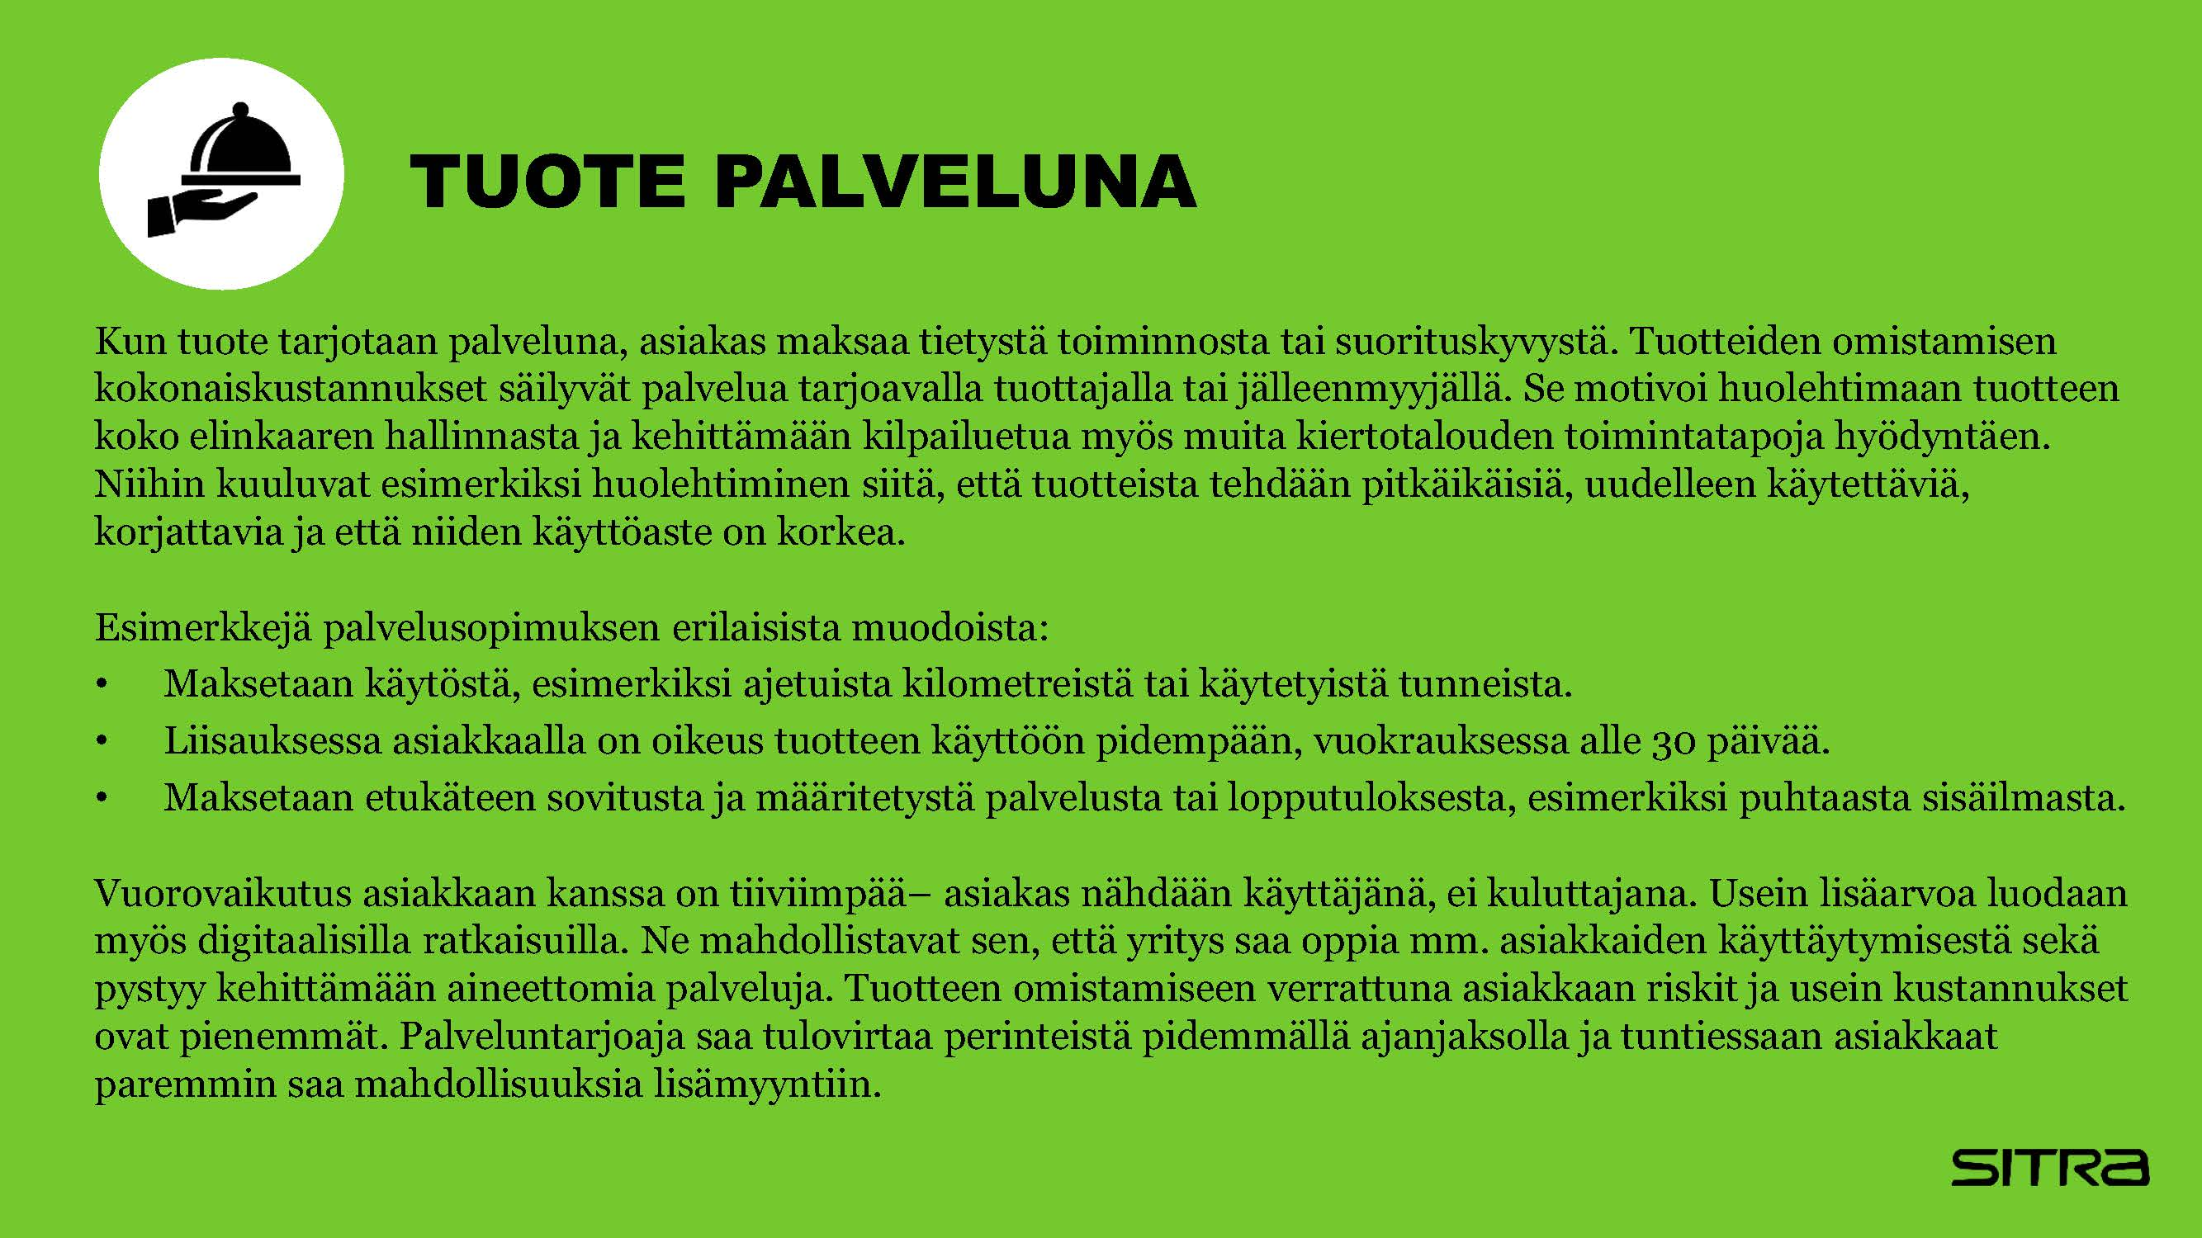

Slide 13
Tuote palveluna
Tarjoa asiakkaille tuotetta kuukausi- tai käyttöperusteiseen hintaan tuotteen omistamisen sijaan.
Mikä on nykytila yrityksessä?
Minkälaiset mahdollisuudet tällä liiketoimintamallilla on vaikuttaa huomaamiinne kipupisteisiin/ hukkiin/ epätehokkuuksiin?
Voisiko tämä liiketoimintamalli auttaa yritystänne matkalla hiiliviisauteen?

Slide 14
Asiakas ostaa laitteen sijaan palvelun, jolle on määritetty laatu- ja toimitustakuu, ja yrityksesi määrittelee itse miten sen toteuttaa.
Toimitus palveluna
Mikä on nykytila yrityksessä?
Minkälaiset mahdollisuudet tällä liiketoimintamallilla on vaikuttaa huomaamiinne kipupisteisiin/ hukkiin/ epätehokkuuksiin?
Voisiko tämä liiketoimintamalli auttaa yritystänne matkalla hiiliviisauteen?

Slide 15
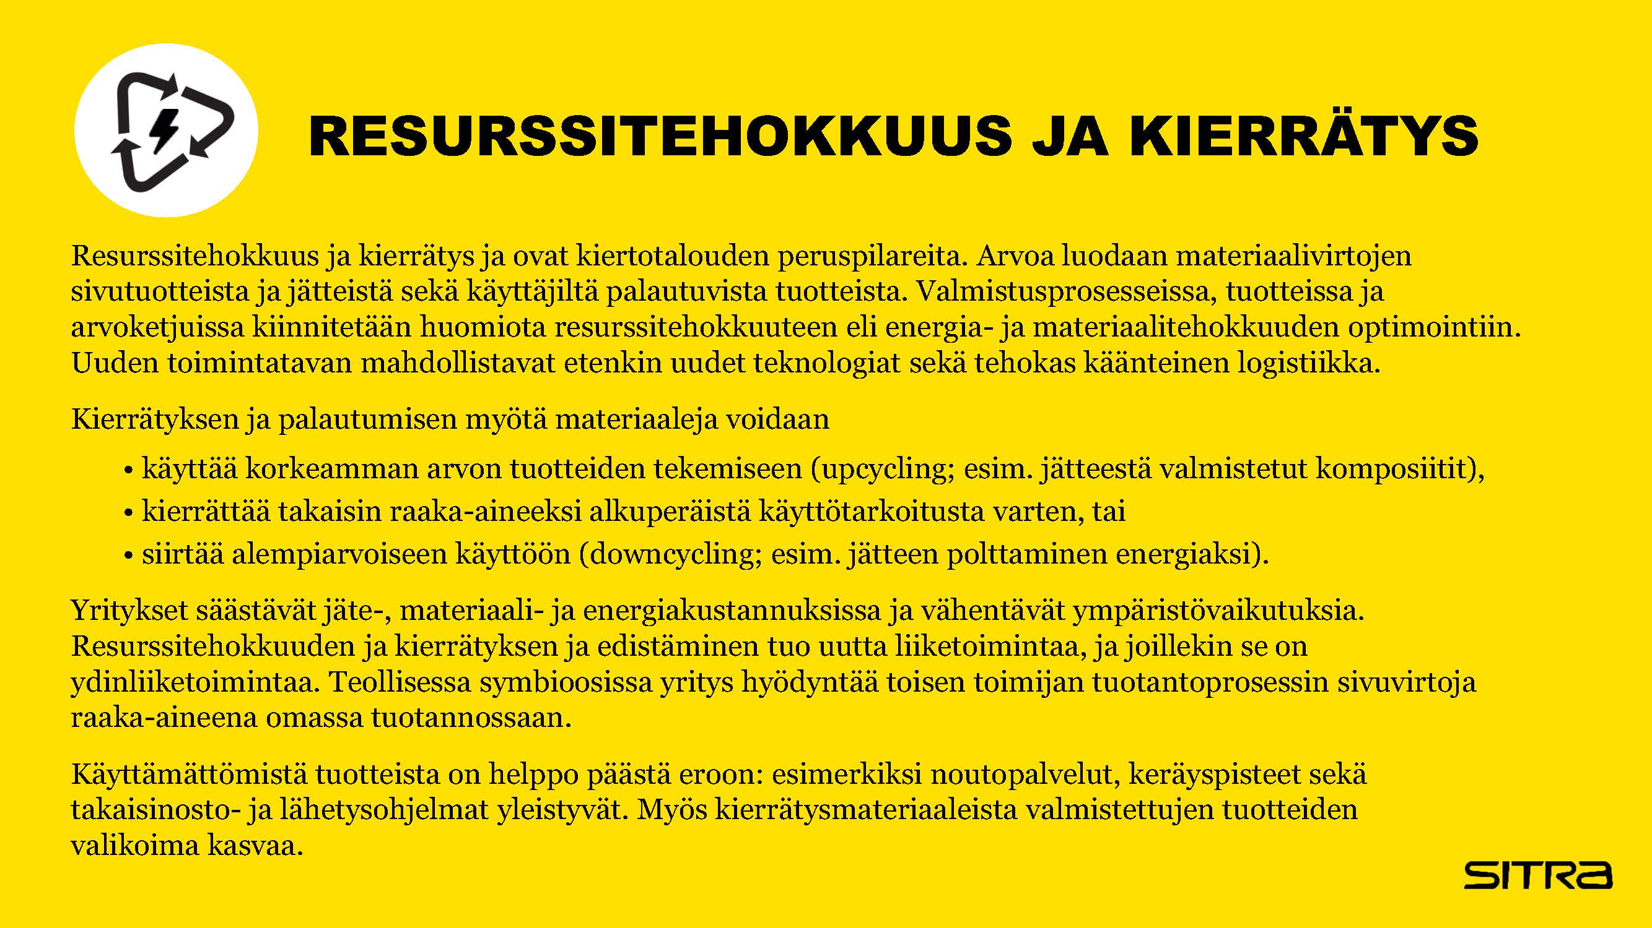

Slide 16
Kierrätys
Kerää ja kierrätä end-of-life materiaaleja ja käytä niitä omassa tuotannossa.
Mikä on nykytila yrityksessä?
Minkälaiset mahdollisuudet tällä liiketoimintamallilla on vaikuttaa huomaamiinne kipupisteisiin/ hukkiin/ epätehokkuuksiin?
Voisiko tämä liiketoimintamalli auttaa yritystänne matkalla hiiliviisauteen?

Slide 17
Resurssien palautus
Kierrätä käytettyjen tuotteiden ja sivuvirtojen materiaalit uudelleen raaka-aineeksi.
Mikä on nykytila yrityksessä?
Minkälaiset mahdollisuudet tällä liiketoimintamallilla on vaikuttaa huomaamiinne kipupisteisiin/ hukkiin/ epätehokkuuksiin?
Voisiko tämä liiketoimintamalli auttaa yritystänne matkalla hiiliviisauteen?

